Slide 1

TAUPYKI ME ENERGI JĄ KARTU
Skaidres parengė Giedrė Simaitytė ir Barbora Krištolaitė

Slide 2

Tausojantis energijos vartojimas tampa labai aktualus, nes taupydami elektrą ne tik mažiname savo sąskaitas, bet ir prisidedame prie gamtos išsaugojimo.

Slide 3
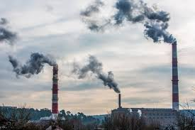
Elektros energijos gamyba ir jos naudojimas lemia 2/3 viso anglies dvideginio patenkančio į atmosferą. Didesnė dalis elektros energijos ir šilumos gaminama iš iškastinio kuro (naftos, anglies, dujų), o jis nėra amžinas. Atsinaujinanti energetika pasaulyje lėtai populiarėja, bet kol ji dar negeneruoja didesnės dalies elektros energijos, tol kiekvienas, saugodamas planetą, turėtų taupyti energiją.

Slide 4

1. Būdas kaip taupyti elektrą
Išnaudokime dienos šviesą. Baldus reikėtų išdėstyti taip, kad į namus (ypač darbo vietas) patektų kuo daugiau dienos šviesos ir šilumos. Taip pat reikėtų išjungti šviesą kambariuose net tuomet, kai iš patalpos išeinama vos kelioms minutėms.

Slide 5
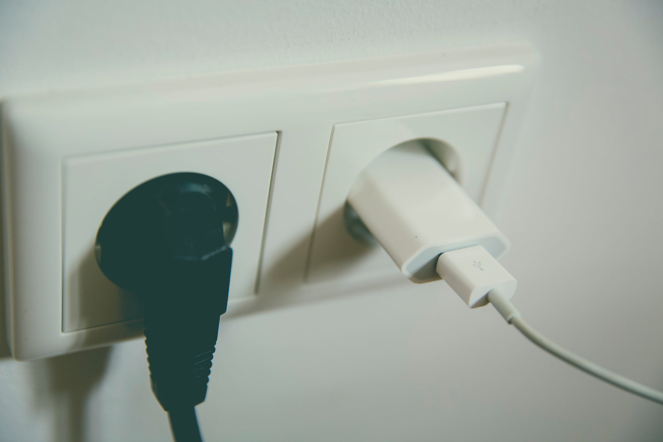
2. Būdas kaip taupyti elektrą
Įsitikinkime, kad visi nenaudojami elektros prietaisai yra išjungti iš elektros lizdo. Budėjimo režimu veikiantys įrenginiai (net ir į elektros tinklą įjungtas mobilaus telefono kroviklis!) nuolat naudoja elektros energiją. Taigi, nors prietaisu ir nesinaudojama, tenka mokėti už elektros energiją.

Slide 6
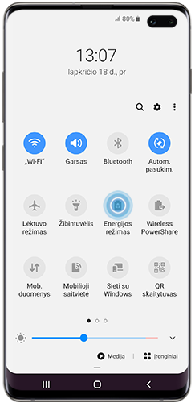
3. Būdas kaip taupyti elektrą
Kompiuteriuose, mobiliuosiuose telefonuose, planšetėse įjunkime energijos taupymo funkcijas. Paprasčiausiai patikrinę įrenginių nustatymus, atlikę keletą pakeitimų bei išjungę nenaudojamas programas, taupysime ir elektros energiją, ir įrenginių baterijas.

Slide 7
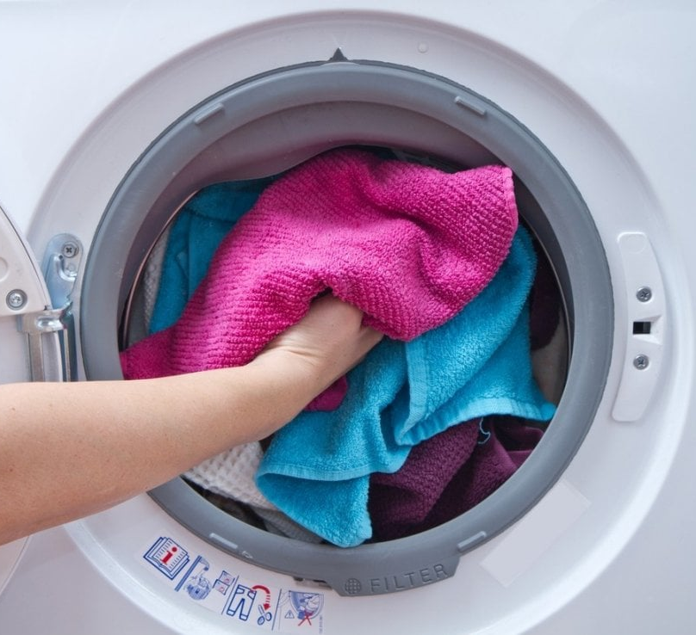
4. Būdas kaip taupyti elektrą
Skalbkime tik prikrovę pilną skalbyklę ir pasirinkę ekonominį skalbimo režimą. Sunaudosime mažiau vandens ir elektros energijos jam pašildyti. Nustatykime mažiausią galimą vandens temperatūrą. Apie 90 proc. energijos, kurią naudoja skalbyklė, naudojama vandeniui pašildyti.

Slide 8
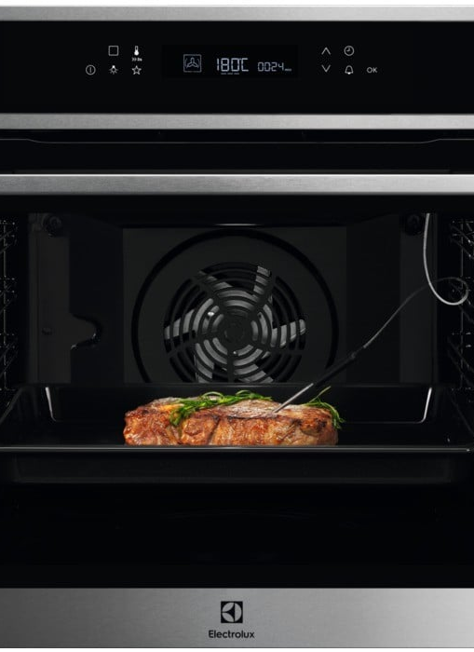
5. Būdas kaip taupyti elektrą
Virtuvėje šeimininkaukime sąmoningai:
Virdulyje virkime tiek vandens, kiek reikia vienam kartui. Norint išgerti puodelį arbatos, tikrai nereikia virinti pilno virdulio vandens.
Įpraskime išjungti elektrinę viryklę likus kelioms minutėms iki maisto gaminimo pabaigos.
Jei naudojatės orkaite, kepimo procesą stebėkite per stiklą. Kiekvienas durelių atidarymas sumažina temperatūrą orkaitėje ir verčia prietaisą naudoti daugiau energijos, kad temperatūrą atstatytų.

Slide 9
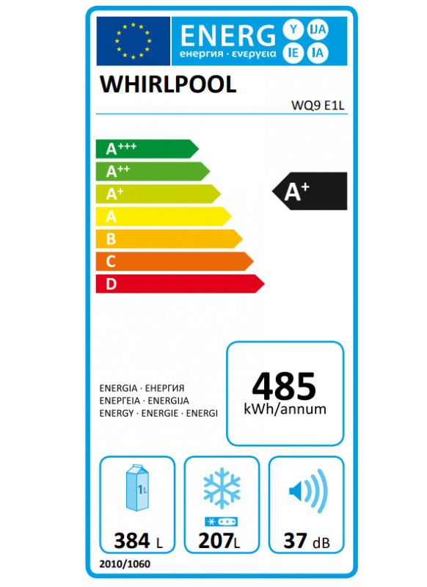
6. Būdas kaip taupyti elektrą
Anksčiau ar vėliau ateis laikas keisti vieną ar kitą buitinį prietaisą. Tuomet stenkitės įsigyti kuo aukštesnės energijos klasės įrenginį, nes jie pastebimai naudoja mažiau energijos. Sumokėję kiek daugiau iš karto – sutaupysite ateityje.

Slide 10
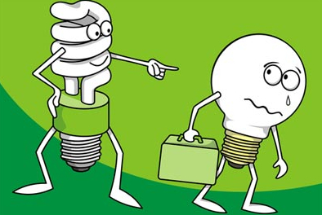
7. Būdas kaip taupyti elektrą
Pakeiskite lemputes į taupiąsias. Tyrimai įrodė, kad Didžiosios Britanijos gyventojams tai padeda sutaupyti iki 20 proc.

Slide 11
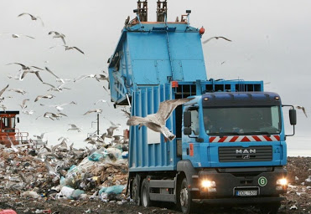
8. Būdas kaip taupyti elektrą
Rūšiuokite. Didžiojoje Britanijoje dėl gyventojų indėlio į rūšiavimą ir perdirbimą kasmet sutaupoma apie 18 mln. tonų anglies dvideginio. Tai lygu 5 mln. automobilių CO2 išmetamųjų dujų per metus.

Slide 12

Nebūk savanaudis leisk pailsėti ir savo elektros prietaisams!

Slide 13
Šaltiniai:
https://www.delfi.lt/grynas/gyvenimas/12-budu-kaip-sutaupyti-energijos.d?id=57650273
https://www.ignitis.lt/lt/9-patarimai-kaip-taupyti-energija-daug-laiko-praleidziant-namuose

